Slide 1


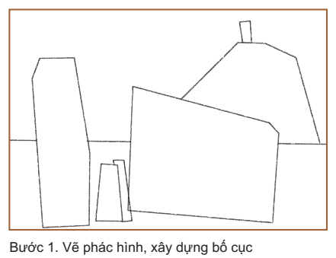
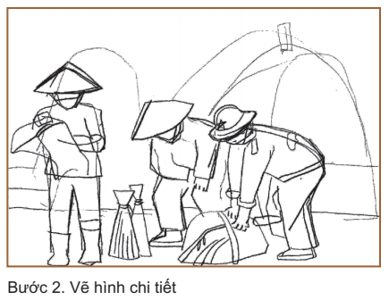

Slide 2
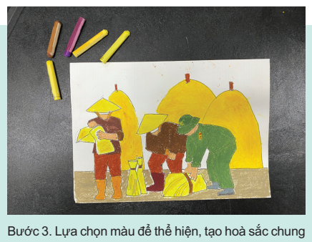
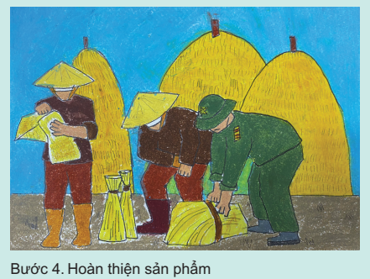


Slide 3
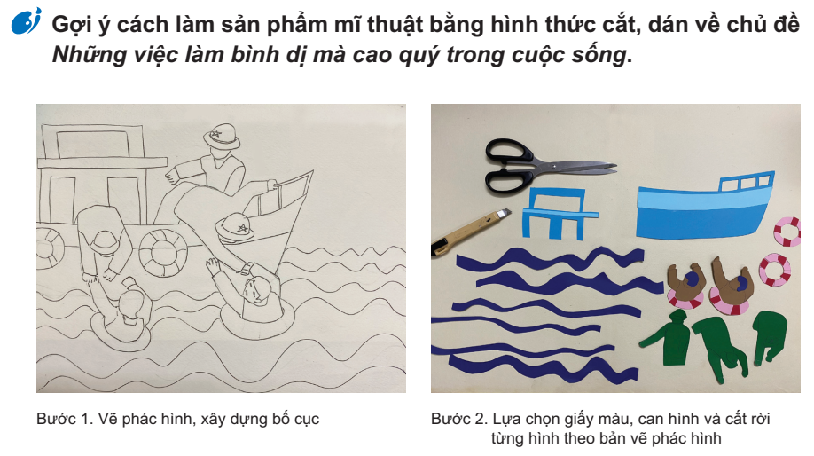

Slide 4
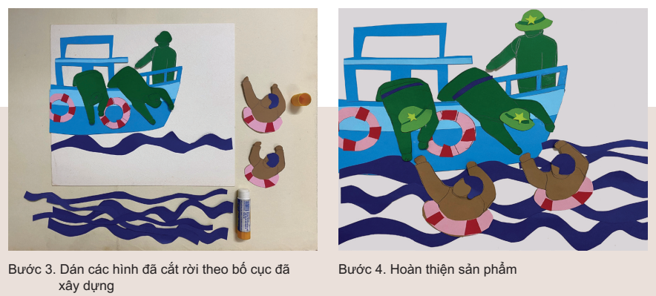

Slide 5

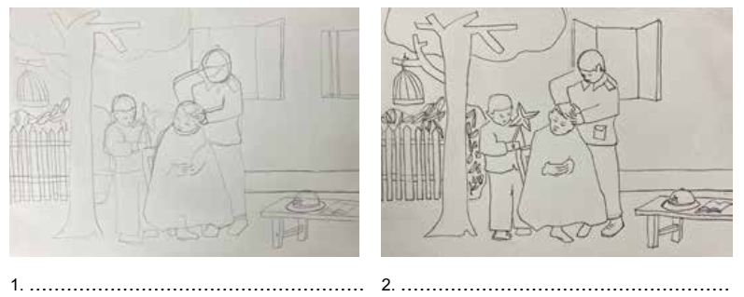
Phần tham khảo
Mô tả các bước thực hiện sản phẩm mĩ thuật 2D thể hiện về
chủ đề Những việc làm bình dị mà cao quý trong cuộc sống.

Slide 6
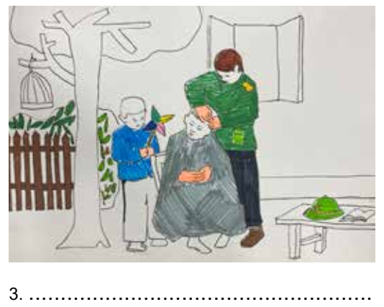
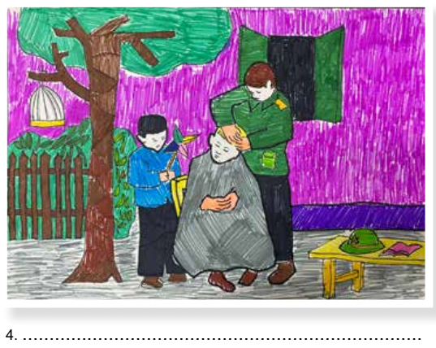

Slide 7

KẾ HOẠCH BÀI DẠY
MÔN: MĨ THUẬT
LỚP: 5
Trường: Tiểu học Hưng Đạo
Họ và tên giáo viên: Đỗ Thị Hà Vi

Slide 8
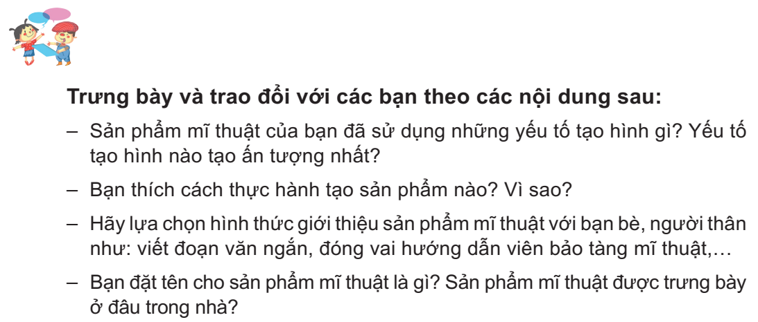

Slide 9
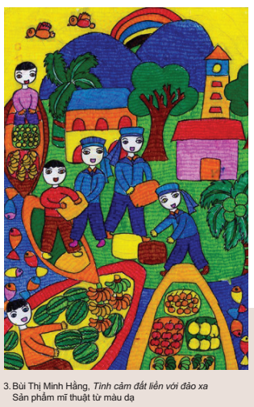
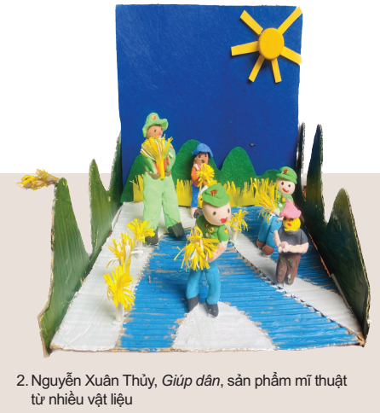

Slide 10

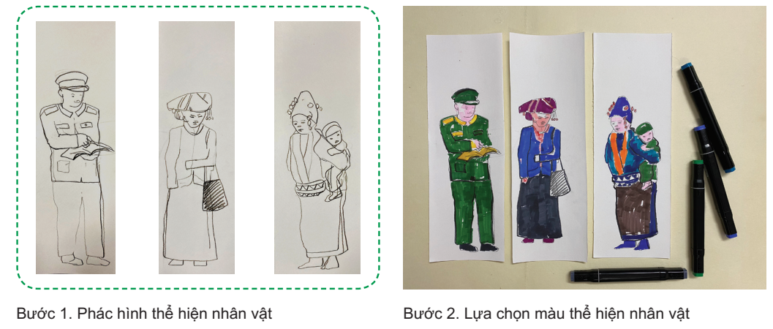
Phần tham khảo

Slide 11
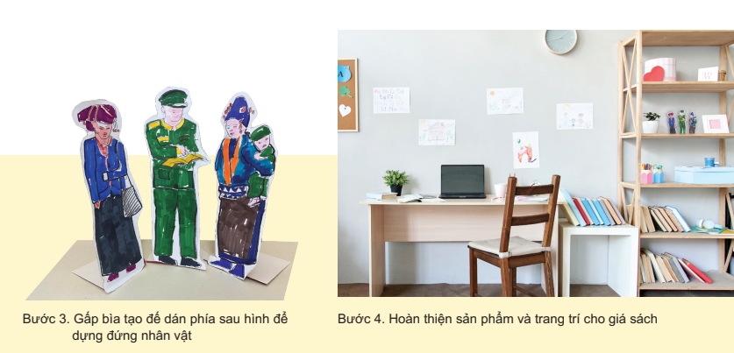

Slide 12



